Slide 1

INTELIGENCIA ARTIFICUAL Y EL DATA ACT EN LA UE.
Un análisis jurídico y económico de las nuevas regulaciones digitales y su impacto en los derechos y la innovación empresarial

Slide 2
Índice
Índice
I. Argumentos para la consideración de ChatGPT como materia jurídica
II. Fundamentos en la regulación desde los referentes constitucionales
III. Desarrollos normativos que acoten la particular realidad de la inteligencia artificial
IV. Recapitulación y conclusiones

Slide 3
ChatGPT, como herramienta que domina en la IA, gracias al desarrollo de la GPT-4. En el
plano técnico esto implica tener gran proyección en el manejo de datos y generación de
contenidos, en el procesamiento del lenguaje normalizado y, avanzando por días, también de
imágenes de correspondencia, presenta una expectativa y una preocupación, porque se
desarrolla de modo acelerado, en escenarios y proyección incierta. Ante esta tensión se debe
abordar la regulación normativa traduciendo la expectativa en el reconocimiento de derechos
y en su disfrute y la preocupación en el amparo de intereses dignos de tutela, por lo que el
Derecho ha de abordar el tratamiento de esta materia articulando garantías y estableciendo
límites, equilibrando incentivos y prohibiciones.

Slide 4
En un estudio previo, hemos analizado la evolución de las búsquedas de ChatGPT en España, proporcionando una visión detallada de las tendencias provinciales y la recepción del público hacia esta tecnología.
Usando Google Trends, se mide el interés del público y se analiza la cobertura mediática para entender mejor las discusiones y búsquedas de los usuarios relacionadas con ChatGPT y Bard

Slide 5
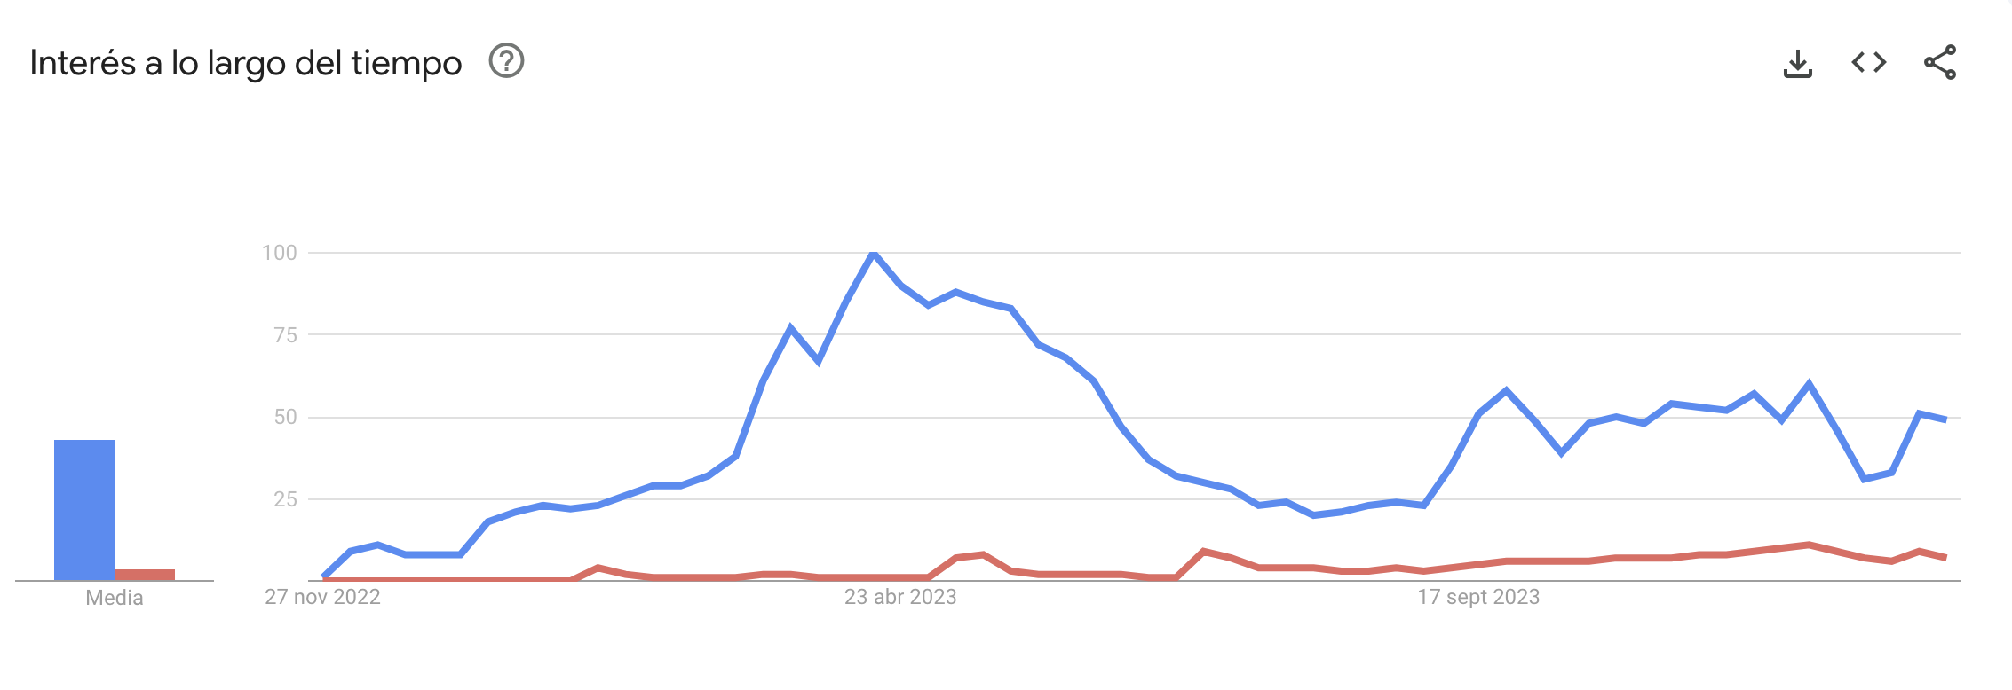

Slide 6
Art.38 (CE)Economía de mercado; la necesidad de sobreproteger al consumidor (cfr. art. 51 CE), en
tanto parte débil contratante que, para preservar el principio constitucional de igualdad (cfr.
art. 14 CE) favorecer la cultura, el desarrollo de la economía, la innovación
(cfr. art. 44 CE).
El derecho a la conectividad; también, entre los derechos fundamentales, tenemos que dar más
significación a los derechos a la intimidad y a la imagen, que está particularmente expuestos
en el escenario digital; o el derecho a crear contenidos digitales (arts. 18, 20 CE).
Por ejemplo, el caso de los menores que utilizaban la imagen de sus compañeras manipuladas por la IA
y luego la divulgaban en redes

Slide 7
Sobre estas bases, se aborda en Europa la regulación de la IA con un doble objetivo, tanto para promoverla como para reconocer y prevenir los riesgos vinculados a determinados usos
de esta nueva tecnología. Se articula la propuesta de ley pretendiendo desarrollar un ecosistema de confianza con un marco jurídico que la haga fiable, al tiempo que busca animar
a las empresas a que desarrollen este tipo de soluciones.
En la propuesta de Reglamento de Inteligencia Artificial de la Comisión Europea, se establecen normas para regular diversos aspectos de la inteligencia artificial en relación con
los derechos de autor. Aunque la regulación de los derechos de autor no es el enfoque principal de la propuesta, se contemplan ciertos aspectos relevantes en este ámbito.
También en España la preocupación es notable. Recientemente se aprobó el Real Decreto 729/2023, de 22 de agosto, por el que se regulará el Estatuto de la Agencia Española de Supervisión de Inteligencia Artificial.

Slide 8
En general, la regulación de la inteligencia artificial en relación con los derechos de autor se centra en aspectos como la protección de obras creadas por sistemas de inteligencia artificial, la atribución de la autoría de obras generadas por IA, y la protección de los derechos de los creadores y titulares de derechos en un entorno donde la generación de contenido por parte de sistemas automatizados es cada vez más común.
Es importante tener en cuenta que la interacción entre la inteligencia artificial y los derechos de autor plantea desafíos y cuestiones complejas, como la determinación de la titularidad de los derechos sobre obras generadas por IA, la protección de la creatividad humana frente a la generación automática de contenido, y la necesidad de equilibrar la innovación tecnológica con la protección de los derechos de propiedad intelectual.
En este sentido, la regulación de la inteligencia artificial en relación con los derechos de autor busca encontrar un equilibrio entre fomentar la innovación y el desarrollo tecnológico, proteger los derechos de los creadores y titulares de derechos, y garantizar que la propiedad intelectual se adapte de manera adecuada a los avances en la inteligencia artificial.

Slide 9
recapitulación
En el plano formal se ha de conformar una ley que reconoce el entrelazamiento entre Derecho de las
Nuevas Tecnologías y los derechos humanos.
- La regulación ha de reconocer la unidad y coherencia del Ordenamiento desde un
Derecho unificado que solo se desarrolla con respeto a las normas constitucionales
- Se tiene que asumir, de conformidad con las normas fundamentales y el respeto a la
dignidad humana, el anudamiento Derecho Natural y Derecho positivo.
- Quién produce y en el plano sustantivo comercializa la herramienta.
junto a la titularidad de la herramienta tecnológica y el derecho a obtener la
rentabilidad de su comercialización, se ha de acentuar la responsabilidad de su titular,
responsabilidad de haber gestionado los datos de la persona con la que contrata, de
haberle informado exhaustivamente, de haber transparentado los criterios
informadores del algoritmo para entender y validar la automatización y sus resultados,
de ofrecer información veraz y, por demás, de haber obtenido el material de sus bases
de datos con respeto a la propiedad intelectual y derechos de autor.

Slide 10
El reglamento que regula la IA en Europa se aplicará de la misma manera en todos los Estados miembros sobre la base de una definición de inteligencia artificial a prueba de futuro.
Siguiendo un planteamiento basado en el riesgo
Riesgo mínimo: La mayor parte de los sistemas de inteligencia artificial entran en esta categoría. Por ejemplo, los sistemas de recomendación o los filtros de correo no deseado basados en la inteligencia artificial ya que no suponen riesgo para los
derechos o la seguridad de los ciudadanos. Voluntariamente, las empresas pueden suscribir códigos de conducta adicionales sobre estos sistemas de inteligencia artificial.

Slide 11
Alto riesgo: Algunos ejemplos de estos sistemas de inteligencia artificial de alto riesgo son determinadas infraestructuras críticas, por ejemplo, en los ámbitos del agua, el gas y la electricidad; productos sanitarios; sistemas para determinar el acceso a instituciones educativas o para la contratación de personas; o determinados sistemas utilizados en los ámbitos de la policía, el control fronterizo, la administración de justicia y los procesos democráticos. Además, los sistemas de identificación biométrica, categorización y reconocimiento de emociones también se consideran de alto riesgo. Estos sistemas deben cumplir requisitos como sistemas de mitigación de riesgos, conjuntos de datos de alta calidad, registro de actividad, documentación detallada, información clara a los usuarios supervisión humana y un alto grado de solidez, precisión y ciberseguridad.

Slide 12
Riesgo inadmisible: Estos son todos los que vulneran los derechos fundamentales de las personas. Esto abarca los sistemas o las aplicaciones de inteligencia artificial que manipulen el comportamiento humano para manipular la voluntad de los usuarios, por ejemplo, juguetes que utilicen asistencia vocal para incitar a comportamientos peligrosos a los menores y sistemas que permitan la «puntuación social» por parte de Gobiernos o empresas, así como determinadas aplicaciones de actuación policial predictiva. Además, se prohibirán algunos usos de sistemas biométricos, por ejemplo, los sistemas de reconocimiento de emociones en el lugar de trabajo, algunos sistemas para clasificar a las personas o la identificación biométrica remota en tiempo real con fines policiales en lugares públicos (con excepciones limitadas).
Qué produce
Cómo se comercializa
A quién se le ofrece
Quién supervisa

Slide 13
CONCLUSIONES:
-1º La precisa transparencia en el algoritmo (para garantizar que se cumple con el referente ético y conocer el criterio que late en la automaticidad)
-2º La contratación con menores, que está prohibida, y con mayores, distinguiendo colectivos vulnerables, informando en todo caso de modo adecuado al perfil del usuario, de manera veraz, exhaustiva, suficiente hasta poder verificar un consentimiento informado.
-3º Garantizar la protección de la propiedad intelectual conformando una base de datos según la autoría, el consentimiento de cesión de los derechos de explotación, el respeto al derecho moral de autor. De este modo, desde la autoría, cabrá siempre separar la creación desde el intelecto humano de la conformación y solución artificial.

Slide 14
- 4ºBuscar la alianza internacional para mantener vivo el debate y la reflexión sobre la
actualidad emergente y la tecnología innovadora; y para resolver los conflictos en ese ámbito supranacional, reconociendo la oportuna creación y funcionamiento de la Organización Mundial de la Propiedad Intelectual.
- 5ºImpulsar el desarrollo de instrumentos que sean expresión de la responsabilidad social
corporativa, en particular en el objeto a desarrollar, en materia de sanidad y educación o para
sectores estratégicos de la industria mecánica y electrónica; así como en la eficiencia
energética y compromiso medioambiental.

Slide 15
-6º Exigir la anonimización de datos personales y la desidentificación por lo que, en la obtención de datos, se debe reclamar evitar la utilización indebida. Y, al igual que la herramienta no se puede rellenar de datos cualquiera y de cualquier manera, el producto conformado siempre respetará la autoría y creación de la persona, en la generación de la novedad como oferta comercial. En este punto será crucial evitar toda suplantación de la personalidad.
-7º La responsabilidad de la empresa en la información precisa para la contratación, en la veracidad de la información que la herramienta ofrece. Se tendrá que perseguir la información falsa, exigir responsabilidad por la información errónea, garantizar que la información ofrecida respeta la fuente y la titularidad real de la misma.

